Slide 1
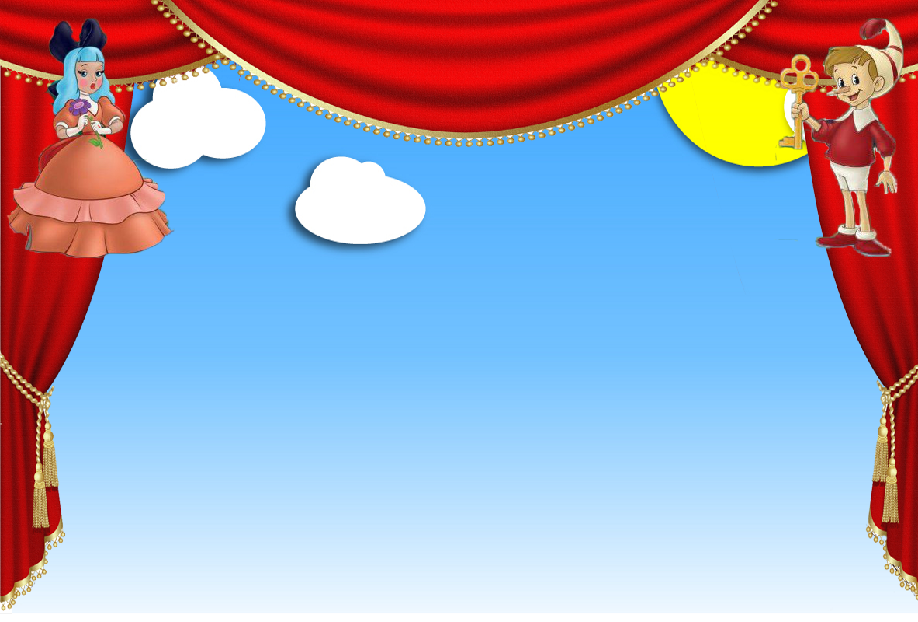
План самообразования
«Театрализованная деятельность
как средство развития
творческих способностей
2 младшая группа
МБДОУ № 52 «Березка»
Воспитатель Боязитова Зульфия Максановна

Slide 2
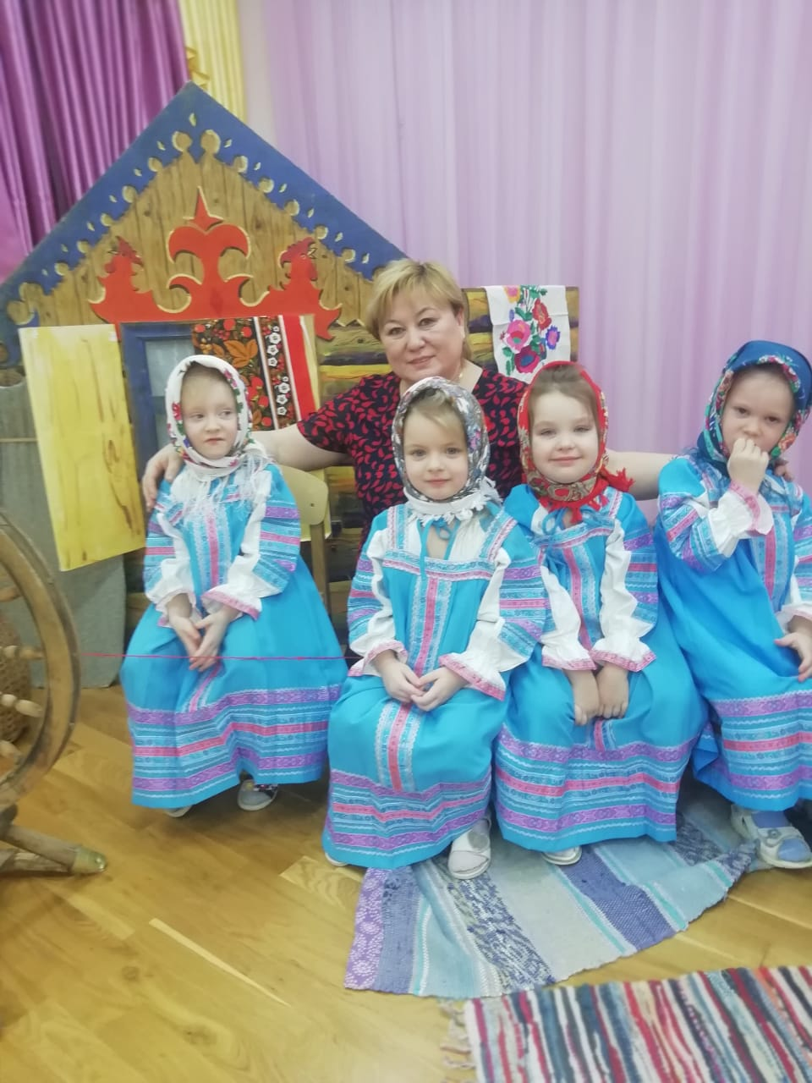
«Дети должны жить в мире красоты, игры, фантазии, творчества»
Самым популярным и увлекательным направлением в дошкольном воспитании
является театрализованная деятельность
. Детское творчество – одна из актуальных проблем дошкольной педагогики
и детской психологии. Именно театрализованная деятельность позволяет
решать многие педагогические задачи, касающиеся формирования
выразительности речи ребенка, интеллектуального и
художественно-эстетического воспитания. Участвуя в театрализованных играх,
дети становятся участниками разных событий из жизни людей, животных,
растений, что дает им возможность глубже познать окружающий мир.
Одновременно театрализованная игра прививает ребенку устойчивый
интерес к родной культуре, литературе, театру.

Slide 3
Цель: Развитие творческих способностей по средствам театрально - игровой деятельности.
Задачи:
Учить создавать образы живых существ с помощью выразительных пластических движений;
знакомить с театральной терминологией, видами театрального искусства;
учить пользоваться интонациями, выражающими основные чувства.
учить детей ориентироваться в пространстве, равномерно размещаться по площадке, развивать координацию движения, мелкую моторику рук; развивать способность произвольно напрягать и расслаблять отдельные группы мышц; учить запоминать заданные позы и образно передавать их.
учить импровизировать игры-драматизации на темы знакомых сказок. формировать четкую и грамотную речь, строить диалог с партнером на заданную тему; запоминать слова героев спектаклей; отрабатывать дикцию;
развивать речевое дыхание и правильную артикуляцию;
развивать детскую фантазию, воображение, память, наблюдательность;
Развивать способность искренне верить в любую воображаемую ситуацию. Добиваться создания образа животных с помощью выразительных пластических движений.
снимать зажатость и скованность, повышать самооценку;
воспитывать нравственно-этические качества, доброжелательность, контактное отношение со сверстниками, развивать чувства коллективизма, ответственности друг за друга;
воспитывать культуру поведения в театре.

Slide 4
Перед тем, как проводить работу с детьми по театрализованной деятельности, в начале учебного года я проводила беседы с родителями и детьми о театре, посещали ли они совместно театр, какие впечатления получили дети от увиденного. Проводила наблюдения, изучая актерские, режиссерские и зрительные умения в играх-драматизациях, какие умения у ребенка проявляются наиболее характерно в процессе игровой деятельности, какую позицию занимает ребенок, какие использует этюды и упражнения. А также, как ребенок понимает эмоциональное состояние персонажа. Поэтому в течении года с детьми проводила следующую работу:
Например, передавать содержание фразы. учитывая интонацию, с которой звучит данный текст:
Чудо остров!
Наша Таня громко плачет
Первый снег! Ветер! Холодно! (предлагаю детям повторить удивленно, радостно,
Вопросительно, спокойно, равнодушно, сердито, ласково)
Пантомические этюды:
(Котята сладко спят. Умываются)
Упражнения:
«Покажи» Например «Как танцует на балу Золушка»
Предлагаю чтение стихотворений-диалогов интонационно.
Проговаривание скороговорок.
Ритмические упражнения (простучать, прохлопать, протопать)

Slide 5
- Использовала образные упражнения под музыку Е Теличеевой, «Гламурный
зайчик», Л.Банникова «Поезд».
- Использовала пантомимы , для выявления актерских умений.
- Игры на развитие слухового внимания, воображения «Угадай, что я делаю»,
«Что слышишь за окном?»
В начале года составила план работы «В гостях у сказки», по определенным темам . Дети учились кланяться, вселяя уверенность в себе, учились не бояться говорить, используя чистоговорки, разминку языка, цоканье,
дыхательные упражнения.
Тяжелее давались детям скороговорки, задания, связанные с интонацией, тембром речи. Некоторые дети пассивны, зажаты, не могут раскрепоститься, вжиться в роль, поэтому инициаторами игр выступают одни и те же дети, они же и играют главные роли. Радует то, что дети умеют сопереживать,и большинство детей с радостью принимают роль.
С середине учебного года стала больше уделять времени на спектакли. С детьми знакомимся со сказкой, затем выбираем сказку, которую хотим поставить. распределяем роли, идет работа с текстом, над отдельными эпизодами. В своей работе использую музыкальное сопровождение, привлекаю родителей, на изготовление атрибутики и костюмов.
Дети радуются ,когда их хвалят, хлопают им. Особый интерес проявляется, когда они сами играют свои роли и ждут новых репетиций.

Slide 6
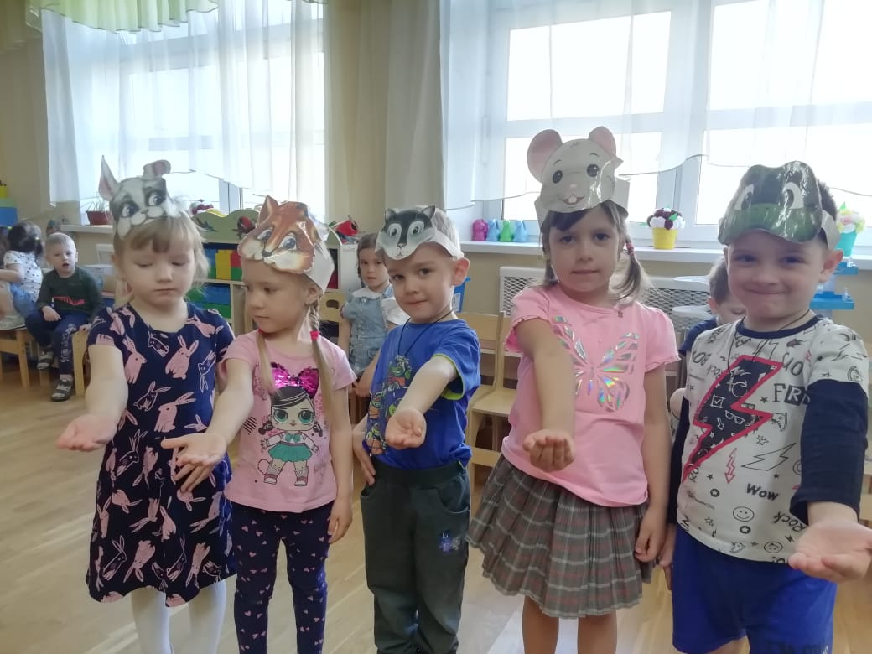
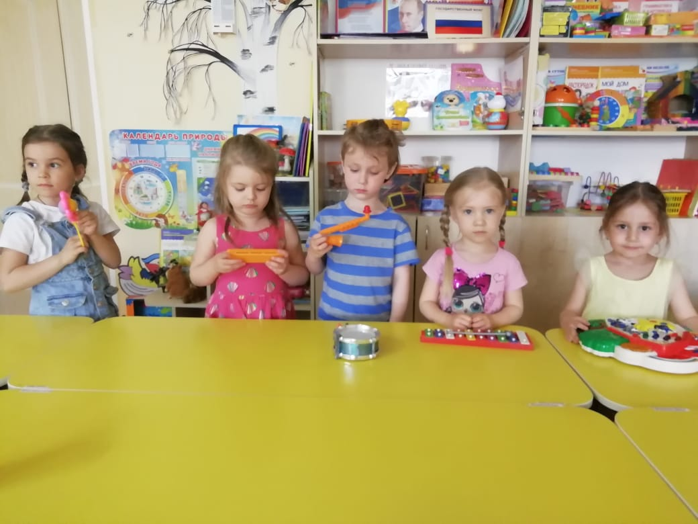
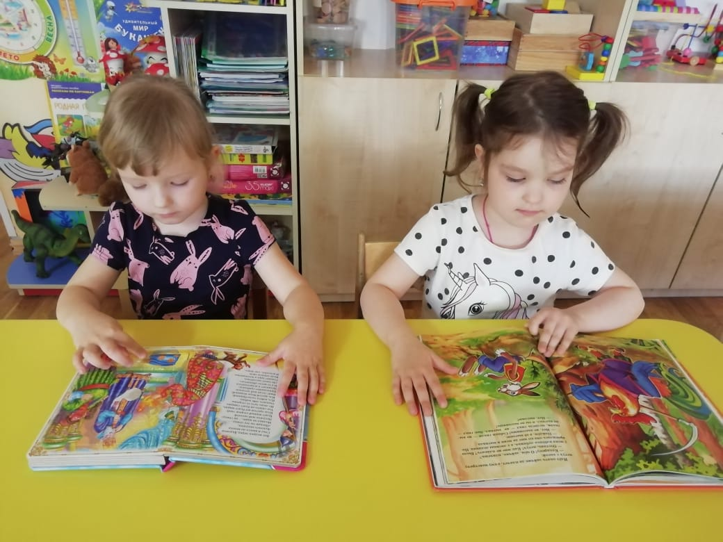
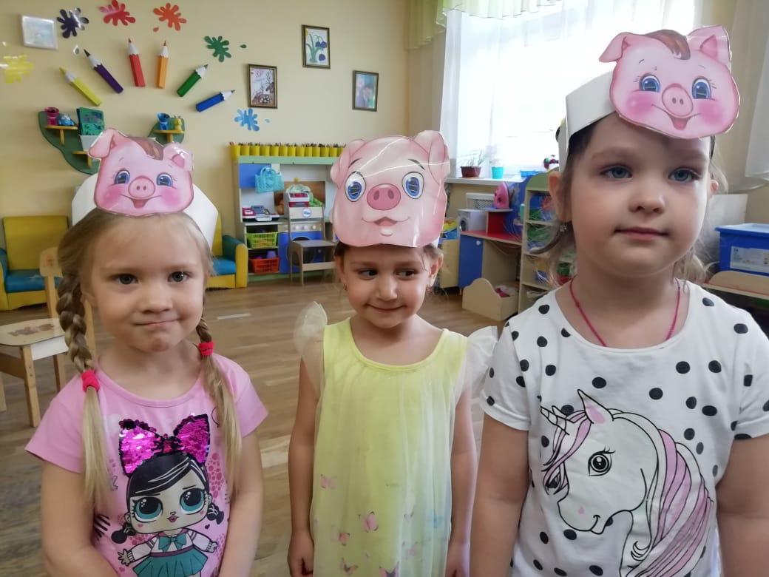

Slide 7
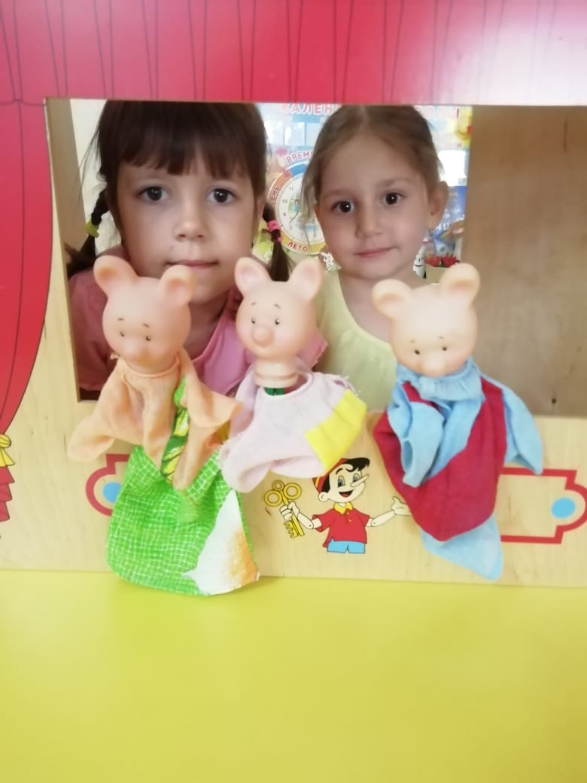
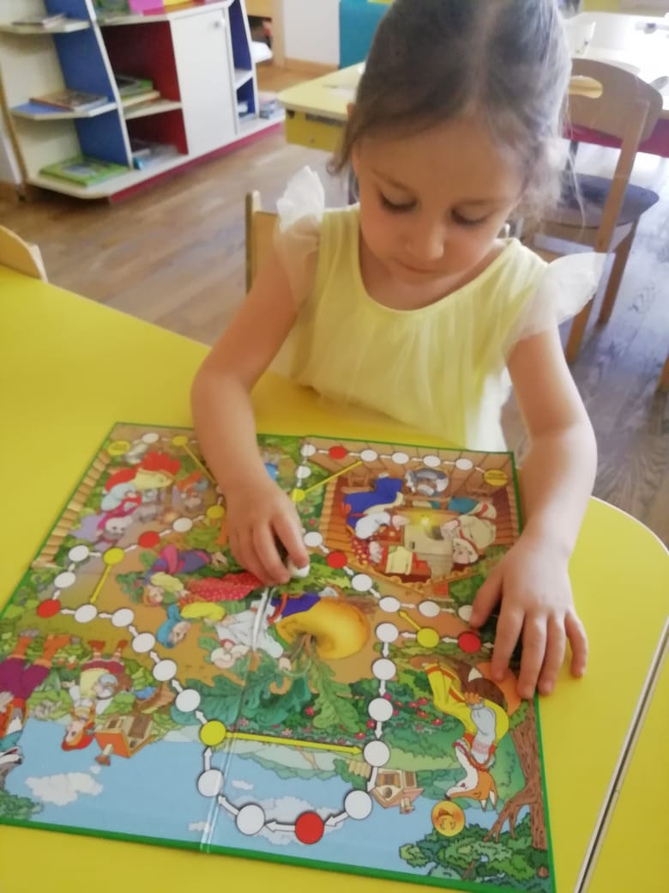
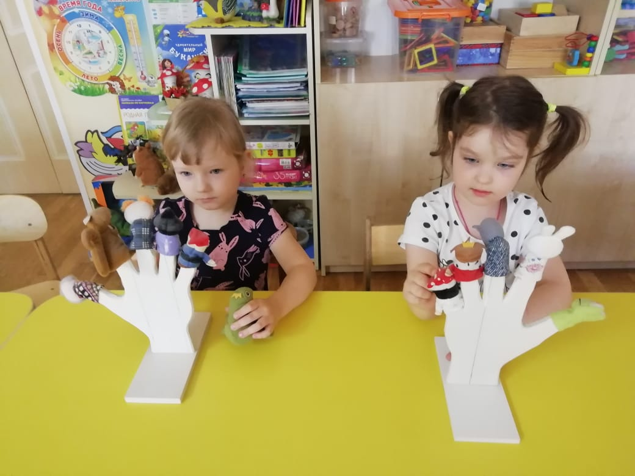
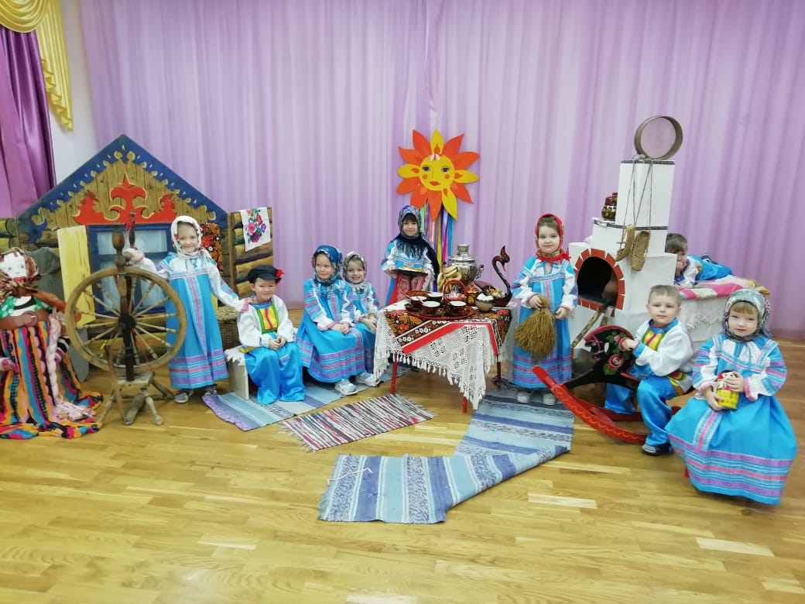

Slide 8
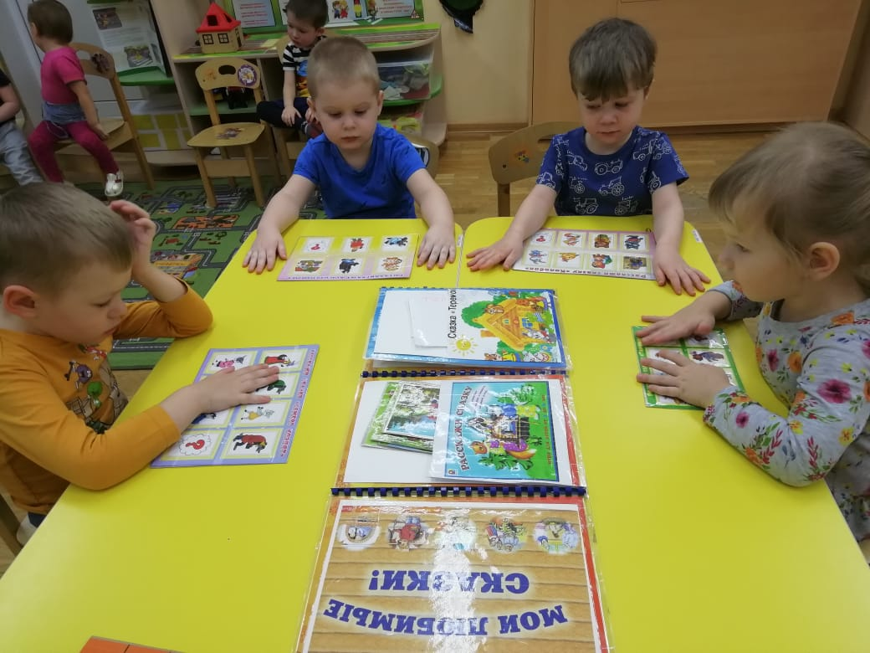
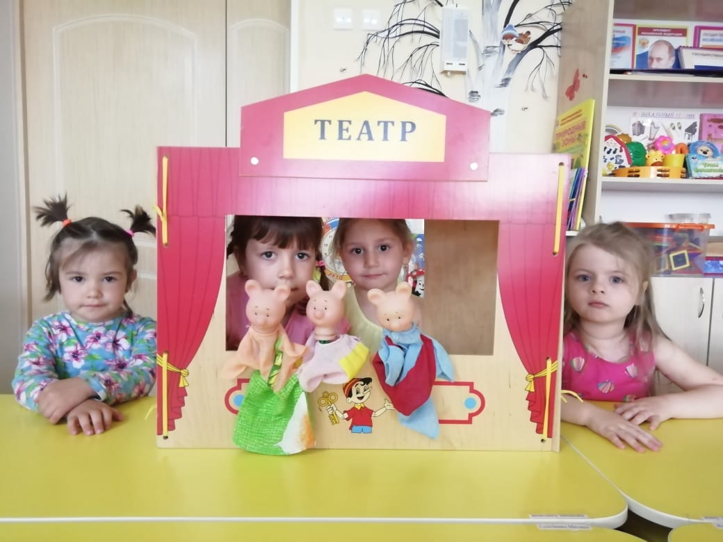
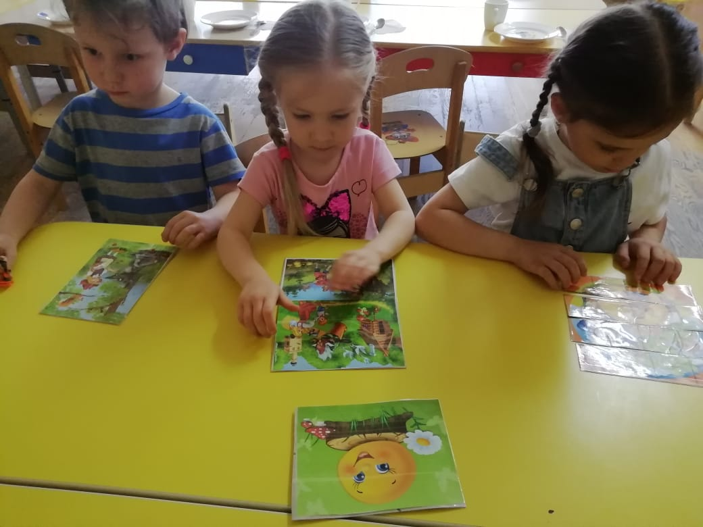
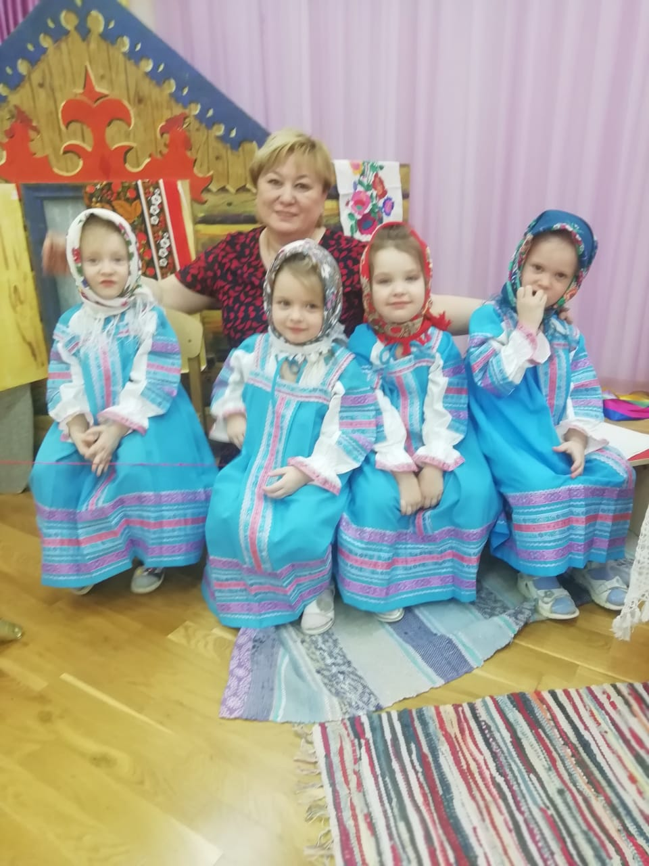

Slide 9
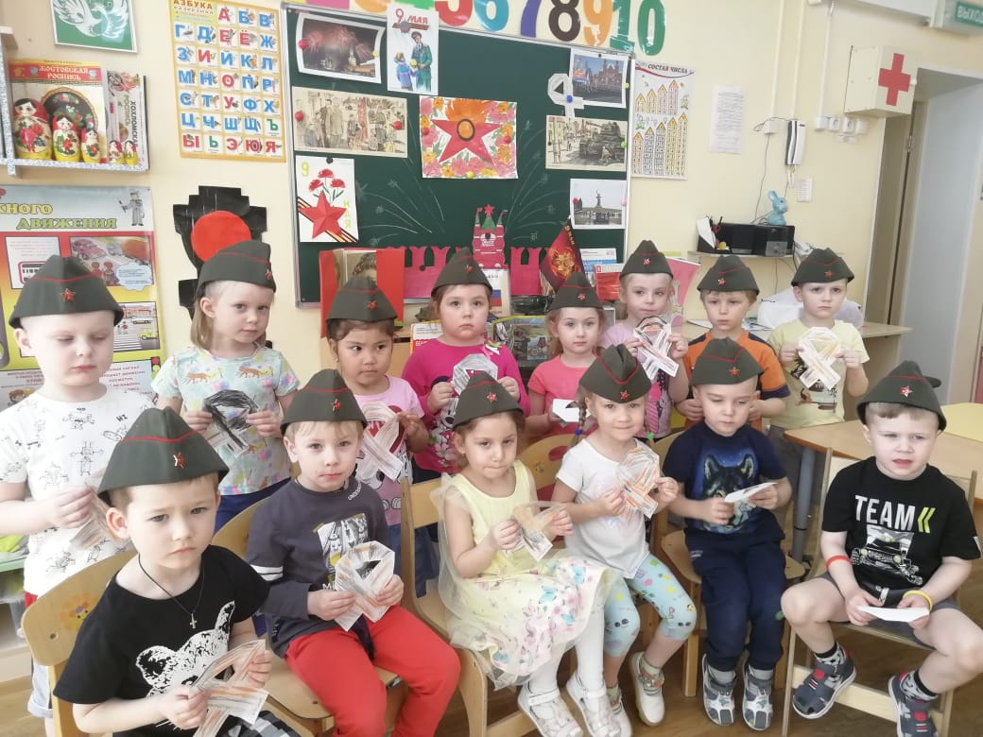
Спасибо за внимание!!!

